Slide 1

Digitalisierung des Gründungsprozesses
13.11.2024

Slide 2
Agenda
Aktueller Stand im WSP.NRW
Erkenntnisse aus dem Praxischeck „Einfach(er) Gründen“ des BMWK
Ausblick

Slide 3
1. Aktueller Stand im WSP.NRW

Slide 4
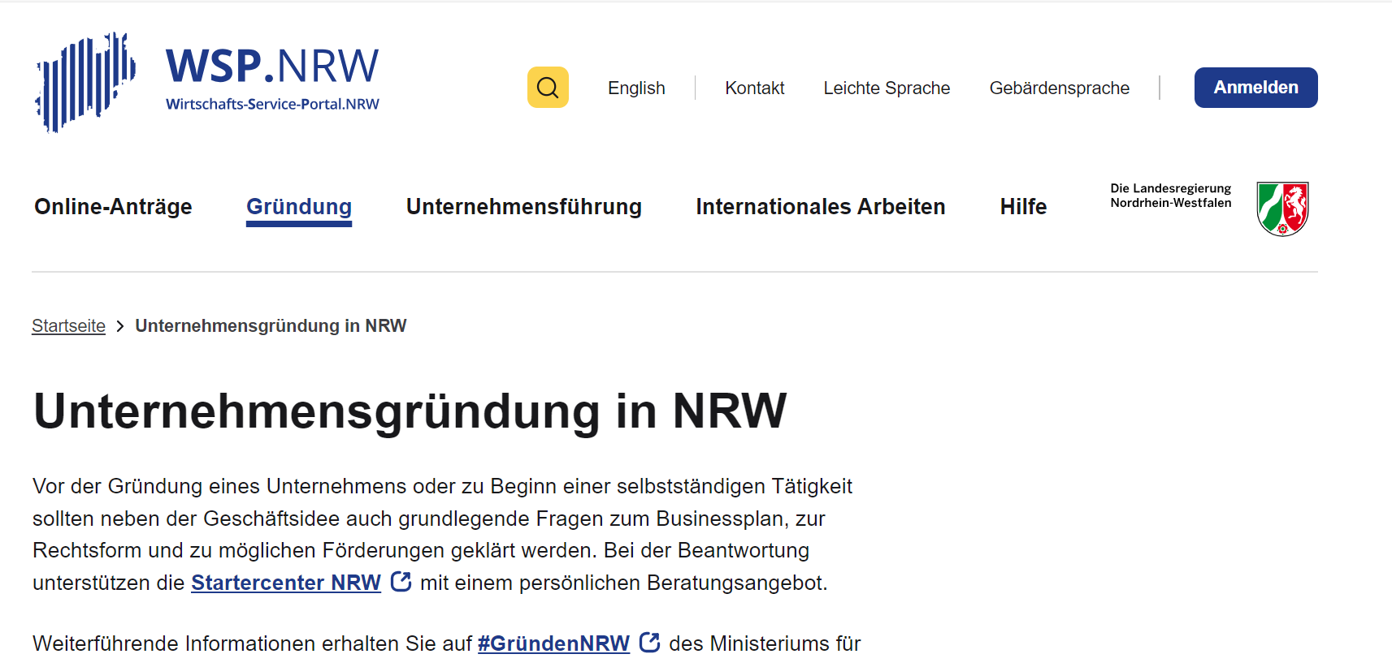
Wie werden Gründungen im WSP.NRW aktuell unterstützt?
Gründungsbezogene Inhalte sind in einem eigenen Bereich untergebracht
Basisinformationen im Vorfeld des Gründungsprozesses inkl. Verlinkungen zu weiteren Portalen mit weiterführenden Informationen
Gründungsassistenten
Digitale Gewerbemeldung
Onlinedienste für verschiedene Erlaubnisse
Gründungsstipendium

Slide 5
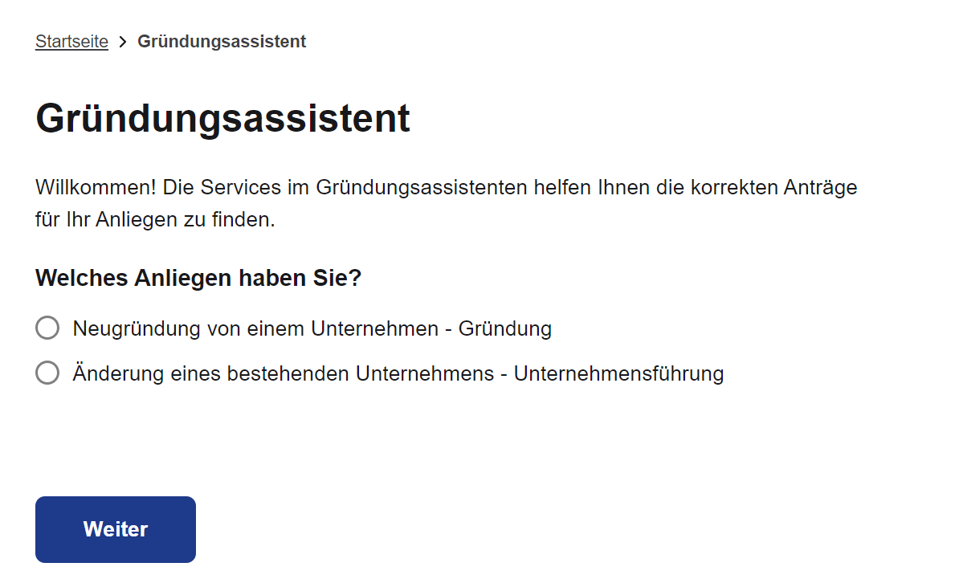
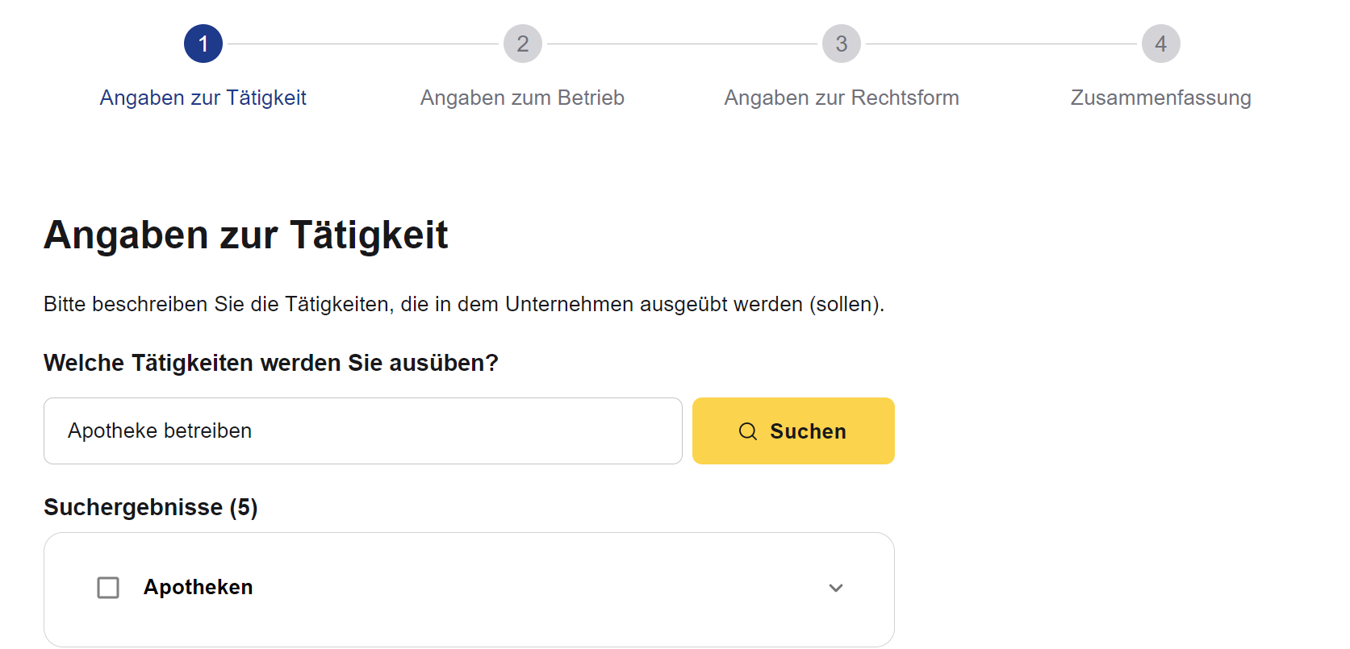
Gründungsassistent

Slide 6
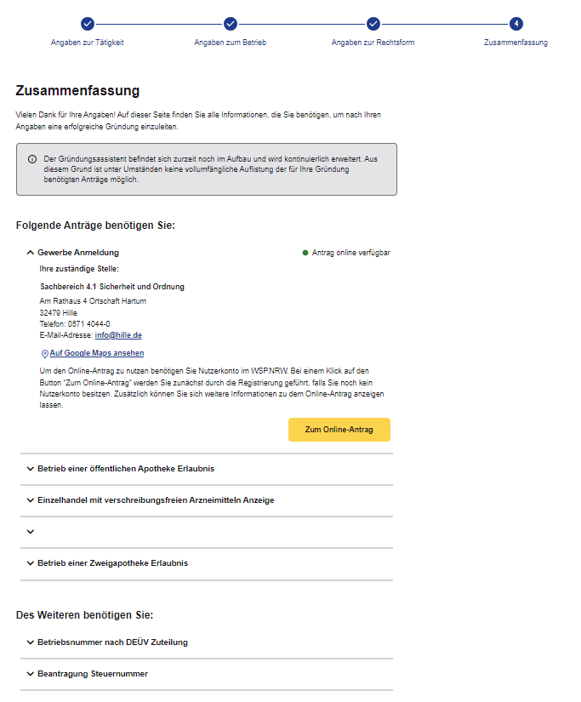

Slide 7
2. Erkenntnisse aus dem Praxischeck „Einfach(er) Gründen“ des BMWK

Slide 8
Größte Hürden für Gründende
Entlastungsmöglichkeiten für zuständige Stellen
Fehlende Schnittstellen zwischen den Behörden
Fehlende Umsetzung des Once-Only-Prinzips – Daten müssen mehrfach für unterschiedliche Behörden eingegeben werden
Vereinfachung der Sprache in den Antragsformularen
Einführung von Trackingsystemen, sodass nicht Nachfragen zum Status gestellt werden müssen
Einführung von Plausibilitätsprüfungen in Anträgen, um falsche Eingaben auszuschließen
Standardisierte Schnittstellen, die einen Datenaustausch zwischen Behörden ermöglichen

Slide 9
3. Ausblick

Slide 10
Welche Verbesserungen könnten im WSP.NRW durchgeführt werden?
Erweiterung des Gründungsassistenten
um baurechtliche Hinweise
um Verzahnung mit den Startercentern
um Verlinkung zu weiteren Beratungsangeboten
um weitere moderne Technologien in Richtung Künstliche Intelligenz
Verzahnung mit Registermodernisierung

Slide 11

Vielen Dank für Ihre Aufmerksamkeit!
Haben Sie Anregungen oder Verbesserungsvorschläge zum Thema „Gründen“? Dann schicken Sie diese gerne an:
Ziyi Lu
Referentin Stabsstelle
„Digitalisierung für die Wirtschaft“
Berger Allee 25
40213 Düsseldorf
ziyi.lu@mwike.nrw.de

